Slide 1

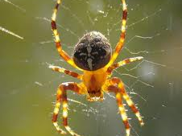
Павук Хрестовик

Slide 2

План:
КЛАСИФІКАЦІЯ
ЗОВНІШНІЙ ВИГЛЯД
ЗОВНІШНЯ БУДОВА
Внутрішня будова
Полювання павука.
Живлення.
Дихання
Кровоносна система
Розмноження
Цікаві факти

Slide 3

Класифікація:
Царство: Тварини
Тип: Членистоногі
Клас: Павукоподібні
Ряд: Павуки
Вид: Павук-хрестовик

Slide 4

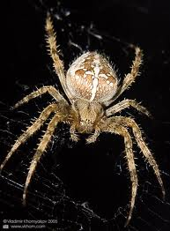
ЗОВНІШНІЙ ВИГЛЯД
Павук-хрестовик - звичайний мешканець наших лісів. Цього павука, що має жовтувато-коричневе або майже чорне забарвлення, дуже легко розпізнати по білому хрестоподібно плямі на спинній стороні тіла. Завдяки цій особливості його і називають хрестовика. Забарвлення його має захисне значення; вона робить його непомітним в напівтемряві серед густого чагарнику, між стовбурами дерев.

Slide 5
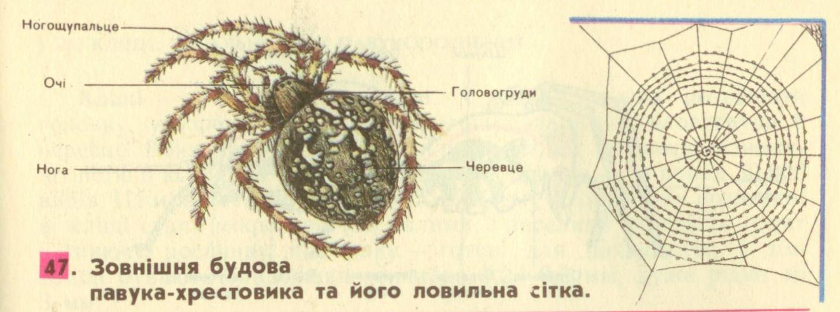
ЗОВНІШНЯ БУДОВА

Slide 6
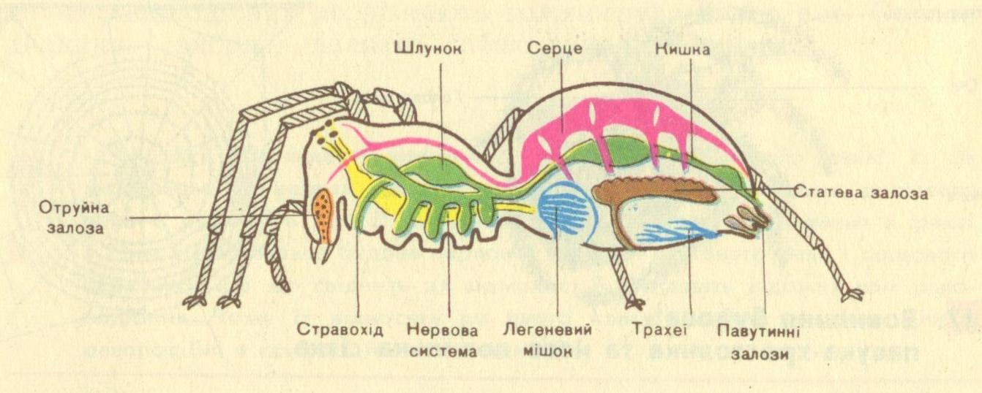
Внутрішня будова

Slide 7

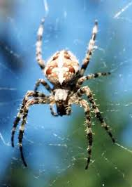
Полювання
Чекаючи на здобич, павук звичайно ховається поблизу сітки в потайному гнізді, зробленому з павутини. Від центра сітки до гнізда натягнуто сигнальну нитку. Коли муха, маленький метелик або інша комаха потрапляє в сітку й починає в ній борсатися, сигнальна нитка коливається. За цим знаком павук виходить зі своєї схованки й накидається на здобич, густо обплутуючи її павутинням. Він устромлює в неї кігтики верхніх щелеп і впорскує всередину тіла отруту. Потім павук на певний час залишає здобич і ховається назад у своє потайне гніздо.

Slide 8

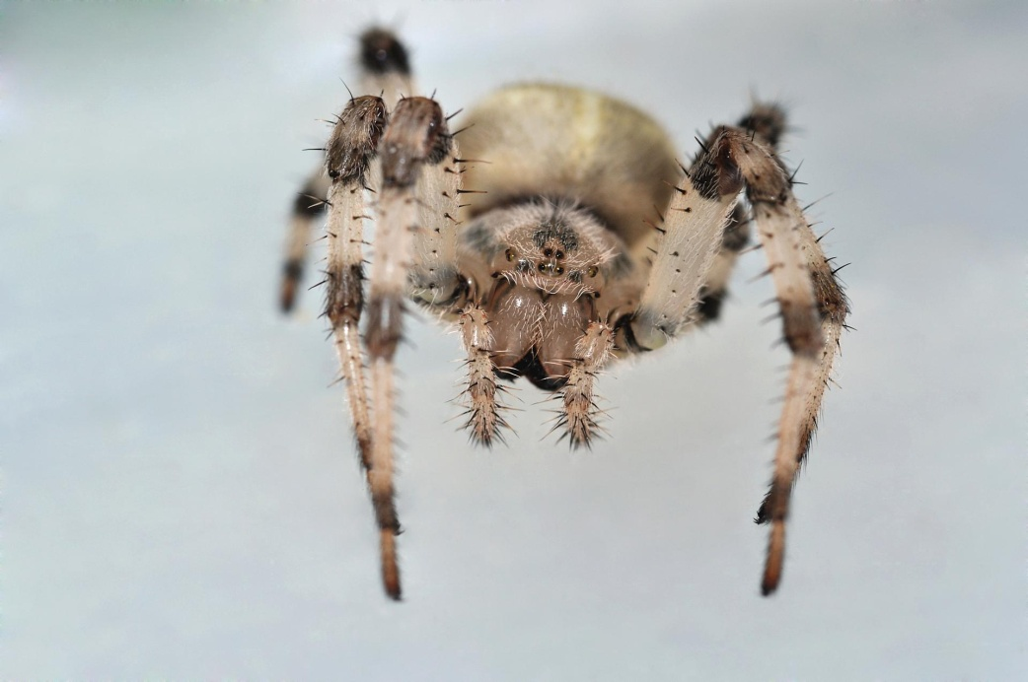
Живлення
Рідина, яку виділяють отруйні залози, не лише вбиває здобич, а й діє на неї як травний сік. Приблизно через годину павук повертається і висмоктує вже частково перетравлений рідкий вміст здобичі, від якої залишається тільки хіти­новий покрив. Тверді частинки він їсти не може. Таким чином, їжа в павуків заздалегідь перетравлюється поза їхнім організмом.

Slide 9
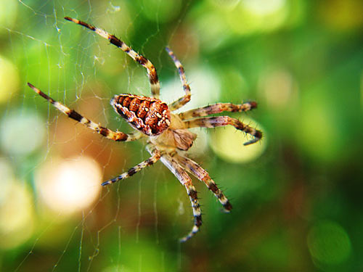
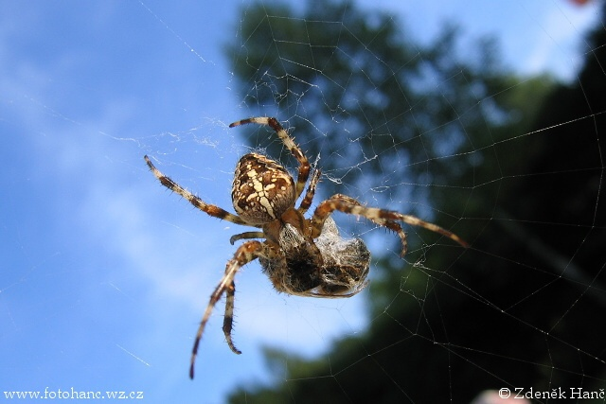
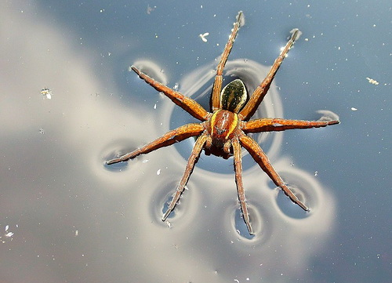
Дихання
У передній частині черевця є пара легеневих мішків, які сполучаються із зовнішнім середовищем. Їх стінки утворюють численні листоподібні складки, усередині яких циркулює кров. Вона збагачується киснем з повітря, яке міститься між складками. Крім легеневих мішків, у черевці павука є два пучки дихальних трубочок — трахей, що від­криваються назовні спільним дихальним отвором.

Slide 10
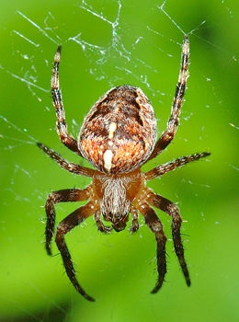
Кровоносна система
Складається із серця, яке знаходиться на спинній частині черевця, і судини, по якій кров рухається від серця до передньої частини тіла. Оскільки кровоносна система не замкнена, то в серце кров повертається зі змішаної порожнини тіла(міксоцелю), де вона омиває легеневі мішки й трахеї, збагачуючись на кисень.

Slide 11

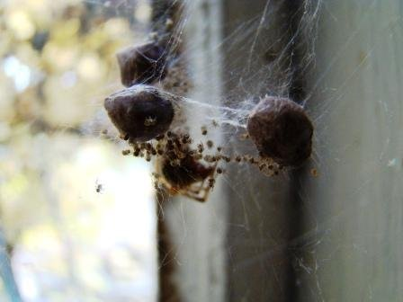
Розмноження
Хрестовики роздільностатеві.Запліднення у павуків внутрішнє, розвиток прямий. У період розмноження спостерігають складну шлюбну поведінку. У павуків-хрестовиків самець і самка після запліднення розходяться мирно. Восени самки відкладають кокони з яйцями, а навесні з них виходять павучки. Самка хрестовика маскує кокон, що зимує.

Slide 12
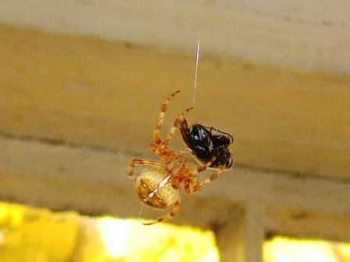
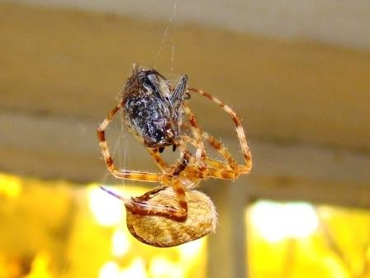
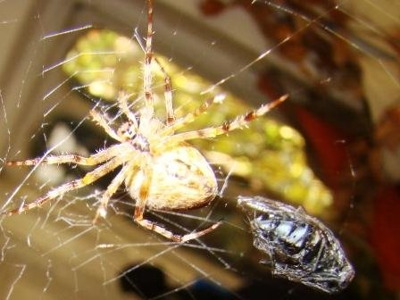
Ловильна сітка
З павутинних ниток самка павука-хрестовика сплітає велику ловильну сітку, розтягуючи її вертикально між гілками кущів, біля парканів та в інших місцях. Спочатку з товстих невеликих ниток вона виготовляє багатокутну раму з променями, що сходяться в центрі. Потім на цю основу закладає у вигляді спіралі довгу тонку й дуже липку нитку.

Slide 13

Цікаві факти
Отрута деяких павуків є небезпечною для людини, однак реальну загрозу для нас становлять 3% від загальної їх кількості.
340 г павутиння вистачило б, щоб оперезати Землю. Товщина павутини від 0,08 мк до 1 мк
Дуже цікаво спостерігати, як хрестовик з'єднує павутиною дві точки. Коли відстань невелика, павук кидає в ціль клейкий клубочок з ниткою, кінець якої тримає, або переповзає туди, тягнучи за собою закріплену в першому пункті нитку. Інколи він спускається по довгій нитці й, гойдаючись під вітром, чіпляється де потрібно. А буває, що випускає кілька павутин і спокійно чекає, поки вітер їх не приклеїть.

Slide 14

Павук-хрестовик - справжній друг людини: «Коли полювання особливо вдале, деякі павуки з роду аранеус (і серед них наш звичайний хрестовик) ловлять в своїх тенетах по п'ятсот комах за добу. Мухи в цьому улові переважають. На тілі однієї мухи налічується 26 мільйонів мікробів, від яких люди хворіють на туберкульоз, сибірську виразку, холеру, дизентерію, «різних глистів» . По хворобливості укус хрестовика нагадує укол шпильки і ніяких наслідків не викликає.
Висновок:

Slide 15

Підготував Шолом Юрій, учень 8-Г класу

